Slide 1

Bank Komórek Krwiotwórczych
i Krwi Pępowinowej
Katedry i Kliniki Hematologii, Onkologii
i Chorób Wewnętrznych
Warszawskiego Uniwersytetu Medycznego
SP CSK ul. Banacha 1a,
02-097 Warszawa,
tel. 599 14 02 fax 599 14 01

Slide 2
Utworzenie BKKiKP
Bank Komórek Krwiotwórczych i Krwi Pępowinowej (BKKiKP) został utworzony w 1999 r. jako integralna część Katedry i Kliniki Hematologii, Onkologii i Chorób Wewnętrznych Samodzielnego Publicznego Centralnego Szpitala Klinicznego w Warszawie, a Zarządzeniem nr 12/2003 Rektora Akademii Medycznej w Warszawie został wydzielony jako jednostka pomocnicza tej Kliniki.
BKKiKP rozpoczął działalność r. w oparciu o dotacje Komitetu Badan Naukowych (zakup niezbędnej aparatury) wsparte przez władze odpowiednich instytucji, które przeznaczyły na ten cel pomieszczenia (SP CSK, AM) oraz w oparciu o fundusze charytatywne, dzięki którym dokonano koniecznych remontów i adaptacji (Fundacja „Polsat”, Gmina Centrum).

Slide 3
Wymagane pozwolenia
BKKiKP znajduje się w ewidencji laboratoriów
prowadzonej przez Krajową Radę Diagnostów Laboratoryjnych pod numerem identyfikacyjnym 2633
BKKiKP posiada zgodę Ministra Zdrowia na wykonywane procedury i czynności w zakresie „gromadzenia, testowania, przetwarzania, przechowywania i dystrybucji komórek krwiotwórczych ze szpiku, z krwi obwodowej i z krwi pępowinowej przeznaczonych do przeszczepiania” wydaną 12.11. 2012 r. na okres 5-ciu lat.
SP CSK (w tym klinika i BKKiKP) posiada certyfikat jakości ISO 9001 : 2008 ważny do 07.03 2015 r.
Do wykonywania czynności związanych z pozyskiwaniem, preparowaniem, przechowywaniem materiału transplantacyjnego zatrudniony jest personel o kwalifikacjach zgodnych z wymogami ustawy z dnia 1 lipca 2005 r. o pobieraniu, przechowywaniu i przeszczepianiu komórek, tkanek i narządów (Dz. U. Nr 169, poz. 1411).

Slide 5
Zadania BKKiKP
Do zadań BKKiKP należy :
pobieranie (ze względu na zlokalizowanie Ośrodka Pobierającego Kliniki na terenie Banku)
preparowanie,
testowanie,
przyjmowanie,
przechowywanie,
dystrybucja
komórek krwiotwórczych ze szpiku, krwi pępowinowej oraz pobieranych metodą aferezy z krwi obwodowej do przeszczepień allogenicznych spokrewnionych i niespokrewnionych
własnych komórek krwiotwórczych chorych przeznaczonych do
przeszczepienia autologicznego
umożliwienie podjęcia wykonywania najbardziej złożonych form
zabiegów przeszczepiania komórek krwiotwórczych

Slide 6
Struktura organizacyjna BKKiKP
Kierownik i sekretariat
Dział Pobierania Komórek Krwiotwórczych
a. pracownia cytoaferezy
Dział Preparowania Komórek Krwiotwórczych
a. pracownia preparatyki komórek krwiotwórczych
Dział Laboratoryjny
a. pracownia morfologii
b. pracownia biologii molekularnej
c. pracownia cytometrii przepływowej
d. pracownia hodowli komórek
e. pracownia cytologii szpiku
Dział Przechowywania Preparatów Komórek Krwiotwórczych
pomieszczenia - chłodnie z lodówkami- +2 - +8 stop. C
pomieszczenia - chłodnie z zamrażarkami – 80 stop. C
pomieszczenie – ze zbiornikami z ciekłym azotem - 196 stop. C
Sekcja Porządkowo-Gospodarcza
magazyn bielizny, magazyn odczynników i drobnego sprzętu jednorazowego użytku i materiałów medycznych, magazyn środków utrzymania czystości

Slide 7
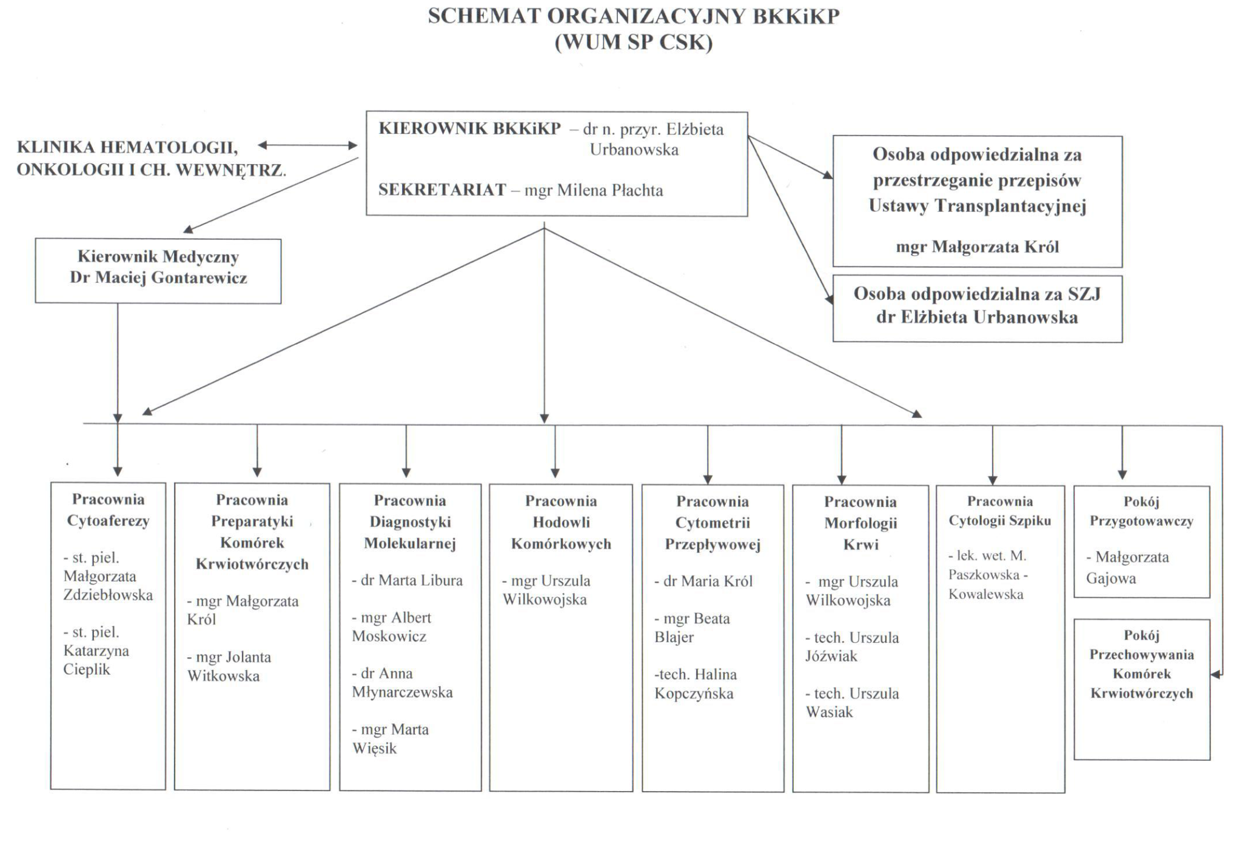

Slide 8
Działalność BKKiKP
Personel medyczny BKKiKP bierze udział w pobieraniu, przetwarzaniu, testowaniu i dystrybucji autologicznych oraz alogenicznych przeszczepów do ośrodków transplantacyjnych w kraju i poza terytorium Rzeczypospolitej.
Przeszczepy pobrane od dawców alogenicznych spokrewnionych oraz autologicznych przekazywane są do Kliniki Hematologii, Onkologii i Chorób Wewnętrznych SP CSK. W latach 2010-2012 w w/w Klinice wykonano 183 przeszczepienia autologiczne oraz 33 alogeniczne spokrewnione oraz 24 niespokorewnione, wykorzystując w tym celu przeszczepy komórkowe pobrane i przetworzone lub tylko przetworzone w BKKiKP.

Slide 9
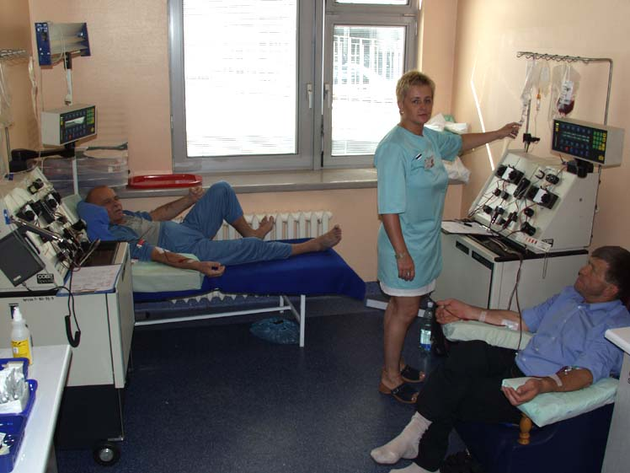
Pobieranie zmobilizowanych komórek krwiotwórczych z krwi obwodowej dawcy za pomocą separatora COBE Spectra

Slide 10
Działalność BKKiKP
W przypadku wydawania alogenicznego niespokrewnionego materiału przeszczepowego pobranego w BKKiKP od polskiego dawcy dla biorców leczonych w zagranicznych klinikach transplantacyjnych, BKKiKP każdorazowo występuje do Poltransplantu o wyrażenie zgody na wywóz takiego materiału poza teren RP (szpik pobrany metodą operacyjną, komórki krwiotwórcze pobrane metodą cytaferezy).
Wszystkie pobrane i przygotowane w BKKiKP przeszczepy komórkowe zostały w ciągu 48 godz. przekazane do ośrodków transplantacyjnych w kraju i zagranicą (Niemcy, Francja, Włochy, Belgia, Holandia, kraje skandynawskie, Rosja, Hiszpania, Portugalia, Australia, Wlk. Brytania, Kanada i. in).

